Slide 1
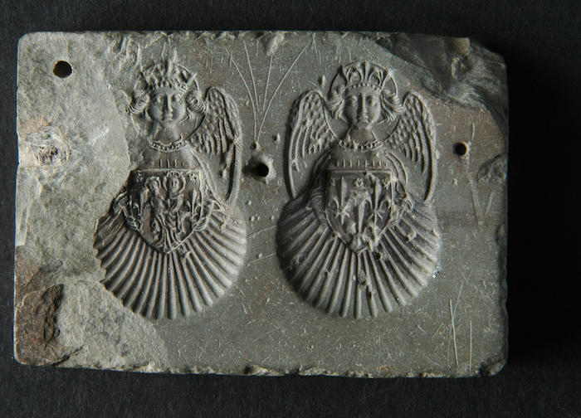
Moule d'enseigne
Commune de découverte : Le Mont-Saint-Michel Lieu-dit : «Cours de l'école» Où le trouver ? Avranches (50) - Scriptorial 50300 Avranches Domaine : Artisanat Période chronologique : Bas Moyen Âge [1300/ 1492] Dimensions :
© Hervé Paitier, Inrap
Description : Sous le regard de l’archange Ce moule en pierre permettait de couler des plaquettes de plomb appelées enseignes, portées par les pèlerins sur leur vêtement en souvenir de leur voyage. Le visage de saint Michel est associé à la coquille, évoquant la faune de la baie du mont Saint-Michel. L’écu du saint porte, sur la face, une Vierge à l’Enfant, sur le revers, les armes de France. Alors que la plupart des enseignes représentent saint Michel triomphant du Mal, ce modèle se limite au visage du saint, concentré de ses pouvoirs protecteurs.

